Slide 1
Transferts (2)
Mises-à-jour
Bureau Central >> IFSS >> Superviseur (expéditeur) >> Bluetooth >> Enquêteurs (récepteurs)

Slide 2


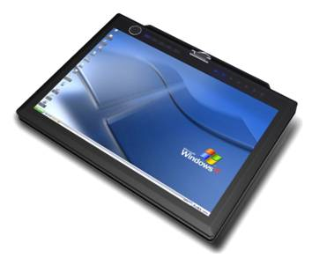
Mises à jour
Besoin d'un moyen rapide et pratique de mettre à jour le système CAPI de l’EDS sur le terrain ou pendant la formation
Raisons typiques des mises à jour :
Corriger les bugs dans les programmes de collecte de données
Modifications de l’échantillon
Mettre à jour les bases de données d'équipe et de superviseur
Le système utilise Internet pour transférer les mises à jour aux tablettes des superviseurs sur le terrain
Le superviseur est ensuite responsable du transfert des mises à jour aux membres de l'équipe via le système de menu
Mises à jour également utilisées lors de la formation pour corriger les bugs et autres problèmes liés aux questionnaires
Attendez-vous à recevoir au moins une mise à jour pendant le travail de terrain et plusieurs lors de la formation
Système du bureau central
Transfert Internet
Système du Superviseur
Transfert Bluetooth
Système de l’enquêteur

Slide 3




Étapes pour implémenter les mises à jour
Superviseur reçoit la mise à jour automatiquement depuis le bureau central via SyncCloud
Tous les enquêteurs se préparent à recevoir les mises à jour
Le superviseur envoie les mises à jour
L'équipe confirme la mise à jour et redémarre les menus

Slide 4
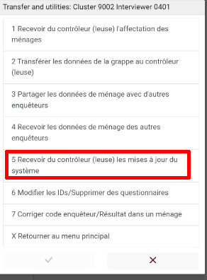
Menu de transfert et des utilitaires
Numéro | Titre | Description
1 | Transfert de données au superviseur | Envoyez au superviseur toutes les données que vous avez collectées dans la grappe
2 | Partage de données ménage avec un autre enquêteur | Partager les données de ménage avec un autre enquêteur
3 | Recevoir des données ménage d'un autre intervieweur | Recevoir les données de ménage d'un autre enquêteur pour pouvoir faire des interviews pour les individus éligibles de ce ménage
5 | Recevoir les mises à jour du système du superviseur | Recevoir les mises à jour du système CMIS de votre superviseur
6 | Recevoir l'affectation de ménages du superviseur | Recevoir du superviseur le fichier contenant l'affectation des ménages aux enquêteurs

Slide 5


Le superviseur reçoit des mises à jour
Se connecte à l’internet
Note : Chaque fois que le superviseur se connecte à son menu, le système recherche des mises à jour
Envoyer toutes les données
Recevoir des mises à jour
Notes:
Connect to the internet, any upgrades will install (noted by box shown).

Slide 6
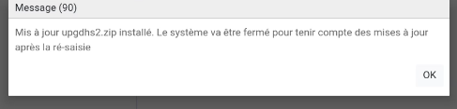
Le superviseur reçoit la mise à jour
Avant de continuer le travail, fermez le système et alertez les enquêteurs qu'il y a une mise à niveau
Notes:
After watching whole power point, while showing each slide once at a time, tell interviewers to gather around to watch

Slide 7
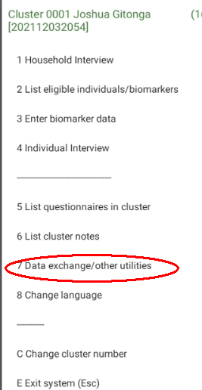
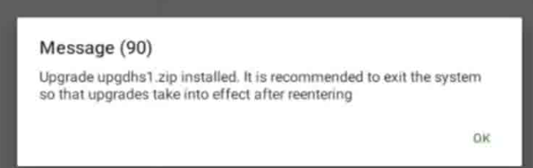
Les enquêteurs se préparent pour recevoir les m-a-j
Notes:
Tell supervisor interviewer is ready to receive upgrades

Slide 8
Le superviseur envoie les m-a-j à l'équipe
Demonstration video
Notes:
Supervisor menu item A… when paired, send data ☺ Note that all interviewers can receive upgrades at once.

Slide 9

Les enquêteurs confirment la réception de m-à-j
Notes:
If interviewer sees these messages, it was a success. Note that if more than one upgrade is sent, they will download at the same time…

Slide 10

Points clés concernant les mises à jour
Pour le superviseur, il est important de se connecter au bureau central chaque jour pour s'assurer que les mises à jour sont téléchargées en temps opportun
Les mises à jour sont automatiques pour le superviseur
Lorsqu'un superviseur reçoit une mise à jour, il doit l'envoyer à tous les membres de l'équipe sans délai

Slide 11
Exercice de mise à jour
Les superviseurs utilisent l'option 8 "Transférer les données au bureau central "
– cela effectuera une connexion manuelle à SyncCloud
Une fois la connexion terminée, utilisez l'option "E : Quitter le système"
Retournez au menu superviseur, vous devriez voir le message de mise à jour
Puis quittez à nouveau, revenez et vérifiez l'en-tête du menu après Ver
Devrait voir "Ver: 1" en haut de l'écran
Transférez ensuite à chaque enquêteur à tour de rôle via Bluetooth
Les enquêteurs vérifient la version après le redémarrage du menu
……

